Slide 1
SINIR KOYMA

Slide 2
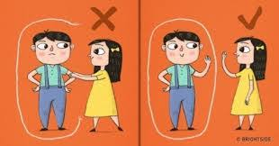
SINIR KOYMA NEDİR ? SINIR KOYMA, KİŞİSEL ALANLARIMIZI VE HAKLARIMIZI KORUMANIN BİR YOLUDUR. SINIR KOYMA, BİREYİN KENDİSİNİ KORUMASINI VE SAĞLIKLI İLİŞKİLER KURMASININ ANAHTARIDIR.

Slide 3
KİŞİSEL ALAN
BİR KİŞİYİ ÇEVRELEYEN, KENDİLERİNİ GÜVENDE VE TEHDİTTEN UZAK HİSSETTİKLERİ FİZİKSEL ALANI İFADE EDER.

Slide 4
KİŞİSEL ALAN
KİŞİSEL ALAN , DUYGU VE DÜŞÜNCELERİMİZİ KORUMAYA YARDIMCI OLUR.
KENDİMİZİ GÜVENDE HİSSETMEK, DİĞER BİREYLERLE OLUMLU İLİŞKİLER KURMAK İÇİN SINIR KOYMAK ÖNEMLİDİR.

Slide 5
KİŞİSEL ALANIMIZ NELERİ KAPSAR ?
Herkesin duyguları, düşünceleri, kişisel alanı ve kişisel eşyaları özeldir.
Özel alanımıza dahil olan şeylerin bazıları yalnızca kendimize aittir.
Bazılarını ise güven duyduğumuz kişilerle paylaşabiliriz; ailemiz, akrabalarımız, öğretmenimiz, yakın arkadaşlarımız gibi.

Slide 6
KİŞİSEL ALANIMIZ NELERİ KAPSAR ?
Özel alanımıza dahil olan şeylere hiç kimse müdahale edemez, bizden habersiz öğrenmeye çalışamaz, el koyamaz.
Eğer birisi bunu yaparsa özel alanımızı ihlal etmiş olur.
Sosyal medya hesabımız, fotoğraflarımız, şifrelerimiz, dijital ortamdaki paylaşımlarımız da özel alana dahildir.
İnternette de özel alanımızla ilgili sınırlar koymamız, paylaşımlarımızın kimlere ulaşabileceğini bilmemiz ve buna göre paylaşım yapmamız önemli.

Slide 7
SOMUT SINIRLAR
Evimiz
Odamız
Telefonumuz
Günlüğümüz
Ülkemiz
Trafik kuralları
Bedenimiz

Slide 8
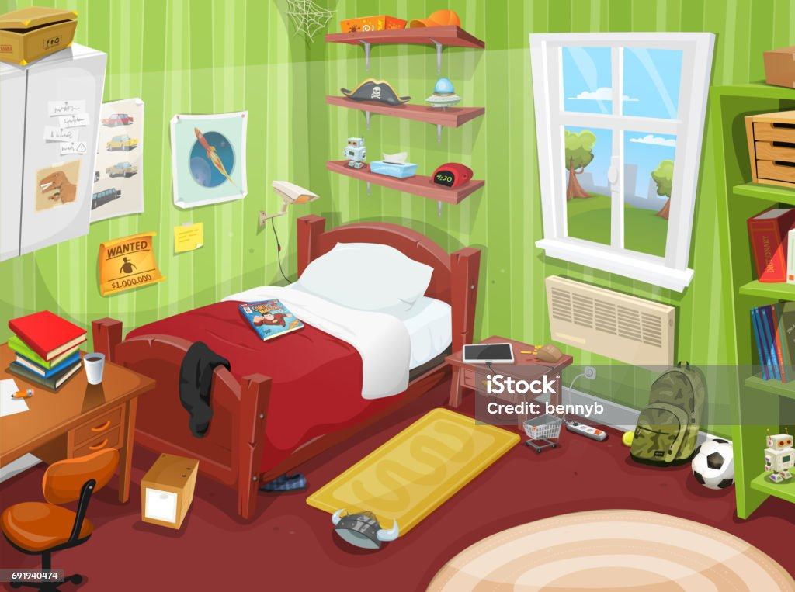

Slide 9
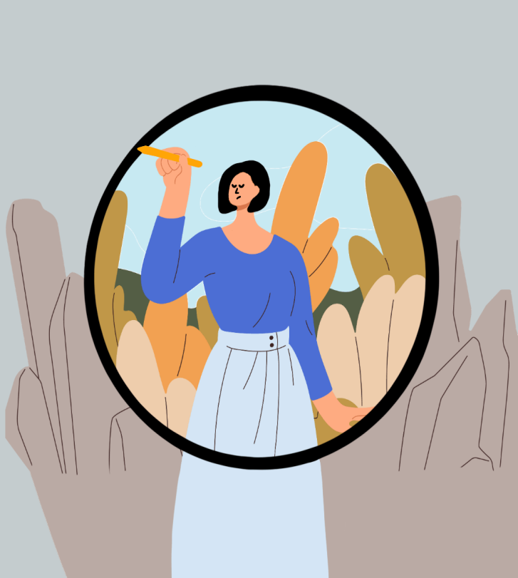
SOYUT SINIRLAR
Birini istemediği halde ilişkileri, dersleri vb. hakkında konuşmaya zorlamak
İstemediği halde bir yere götürmek
Bir şey aldırmak için ısrar etmek
Bir konuda duygu ve düşüncelerini açıklamaya zorlamak
Sosyal medya şifresini paylaşmaya zorlamak vb…

Slide 10
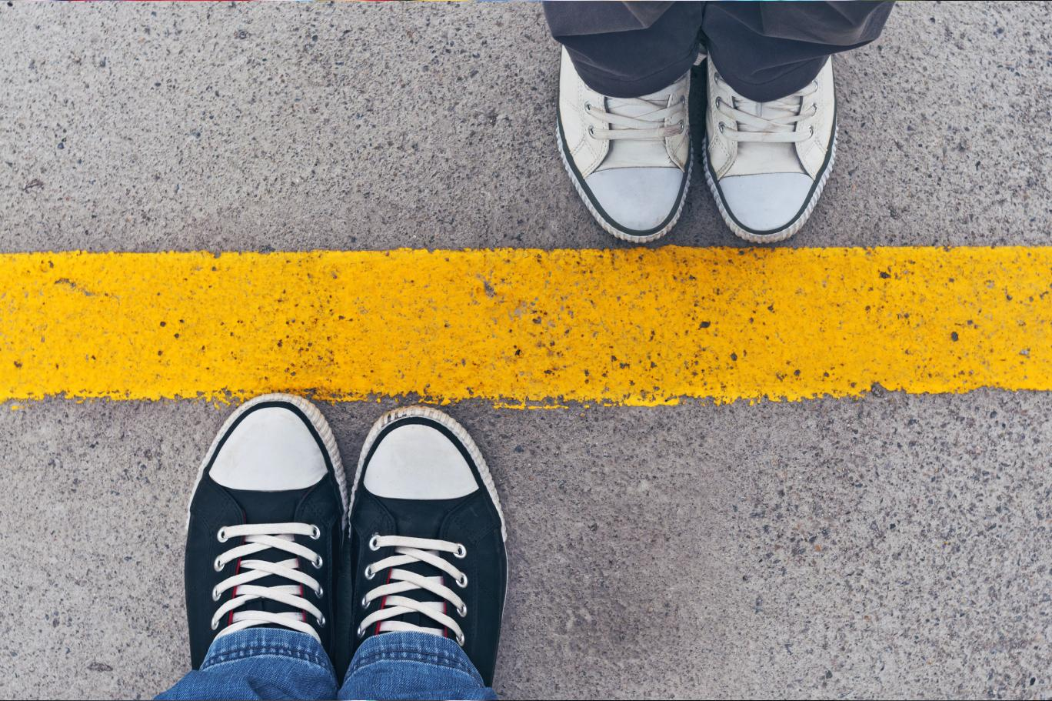
NEDEN SINIR KOYMAK GEREKİR ?

Slide 11
Sınırlar, çocukların çevresindekileri öğrenmelerine yardımcı olur.
Sınırlar çevre tarafından beklenen davranışların tanımlanmasını sağlar.
Sınırlar, insanlarla olan ilişkileri belirler.
Sınırlar, çocuğun gelişimi destekleyerek büyümesine yardımcı olur.
Sınırlar çocuğun güvenliğini sağlar.

Slide 12
SINIRLAR,KİŞİNİN KENDİSİNİ VE KARŞISINDAKİNİ KORUMAK İÇİNDİR.

Slide 13
ONAY
Sınır koyma da ONAY önemlidir. Bu noktada onayın ne olduğu, net olarak çocuğa anlatılmalıdır. Ev ortamında, mahremiyet ve kişisel alana saygı eğitimleri verilmelidir.

Slide 14
BİR KİŞİNİN ONAY VERDİĞİNİ NASIL ANLARIZ ? SORU SORARIZ…..

Slide 15
ONAY
Sarılma, öpme, yanak sıkma vb. eylemlerde bireyin onayını almak ve tutarlı davranmak önemlidir.
Bireyin başkalarının bedenine ya da eşyalarına dokunurken onay alması önemlidir. Ancak çocuklarda ,özel bölgelere dokunulmayacağının bilgisi kesinlikle verilmelidir.

Slide 16
Örnek Durumlar

Slide 18
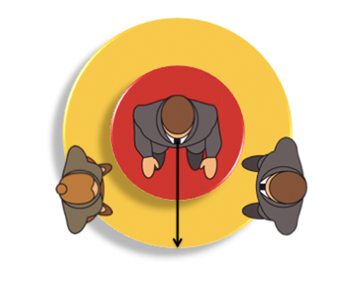

Slide 20
ÖZEL ALAN VE SINIRLAR
Her birimizin bedeni, duygu, düşünce ve deneyimleri özeldir.
Özel alanımız ve sınırlarımız başkaları tarafından ihlal edilemez.
Özel hayatımıza ilişkin bilgileri sadece güvendiğimiz kişilerle paylaşmamız kendimizi iyi ve güvende hissetmemizi sağlar.
Sosyal paylaşım ağları ve mesajlaşma uygulamaları, kişisel sınırlarımızı belirlememiz ve korumamız gereken alanlardır.
Kendi özel alanımızı korumak kadar, başkalarının sınırlarını ve özel alanını ihlal etmemekte sorumluluğumuzdur.
ÖZEL HAYATIN GİZLİLİĞİ BİR İNSAN HAKKIDIR.

Slide 21
SINIR KOYMA EĞİTİMİ KAPSAMINDA ÖĞRETMENLERE ÖNERİLER

Slide 22
Öğrencilerimize sınır koyma eğitimi verirken, davranışların kazandırılması noktasında açık ve net tavır sergileyin, sınırlarınızı net bir şekilde çizin.
Sınıf ortamında, ortak kararla belirlenen kurallarda tutarlı davranın.
Sınıf ortamında uyulacak kuralları yazılı hale getirin.

Slide 23
Öğrencilere sınıf ve okul kuralları öğretilmelidir.
Öğrencilere başkalarının sınırlarına saygılı olması öğretilmelidir.
Öğrencilere etkili iletişim becerileri öğretilmelidir. (etkin dinleme, empati vb.)
Öğrencilere ,kendilerini ifade etme becerilerini geliştirici ,sağlıklı sınıf ve okul ortamı sağlanmalıdır.
HAYIR diyebilme becerileri öğretilmedir.
Çocuklara sınır koyma konusunda eğitim verirken, öğretmenler rol model olmalıdırlar.

Slide 24
Olası kriz anında(sınır ihlali durumunda) sakin, saygılı ve empatik bir dil kullanılmalıdır.
Öğrencilere davranışlarıyla ilgili sistematik geri bildirim verilmeli.
Ailelerle sürekli işbirliği halinde olunmalı ve ortak kararla belirlenen kurallara destek vermeleri sağlanmalıdır.

Slide 25
HAYDİ ŞİMDİ HEP BİRLİKTE SLOGAN BULALIM….

Slide 26
SEVGİYLE KALIN…

Slide 27
Görsel Kaynakça
http://izmirpsikologuzman.com/bd/kisisel-sinirlar-ve-koruma-yontemleri.html?ID=123459
https://mutluyasam.com.tr/kisisel-alan-olusturmanin-onemi/
https://www.evimdekipsikolog.com/blog/saglikli-sinirlar-hakkinda-sik-sorulan-sorular/
https://www.muratogretmen.com/?pnum=171&pt=Parma%C4%9Fa+G%C3%BClen+Y%C3%BCz+%C3%87izme
https://www.indyturk.com/node/606336/haber/yak%C4%B1n-ili%C5%9Fkilerde-s%C4%B1n%C4%B1rlar%C4%B1-nas%C4%B1l-koruruz
https://www.indyturk.com/node/606336/haber/yak%C4%B1n-ili%C5%9Fkilerde-s%C4%B1n%C4%B1rlar%C4%B1-nas%C4%B1l-koruruz
https://www.safakkeklik.com/alanlar-2-kisisel-alan.html
https://www.gizemgulmez.com/sinirlar/

